Slide 1
Личность спортсмена как субъекта спортивной деятельности Часть 3

Slide 2
В характере человека выражаются такие его наиболее устойчивые свойства, которые в значительной степени обусловливают поведение, отношения с другими людьми и с внешним миром. Характер воплощает в себе общечеловеческие свойства и индивидуальные особенности.
В структуре характера человека можно выделить:
**направленность;
**особенности взаимодействия с окружающим миром;
**уровень активности и устойчивости при выполнении различных видов деятельности;
**эмоционально-волевую динамику;
**уровень интеграции различных свойств личности.
Характер человека приобретает свою социальную направленность в соответствии с разноуровневыми целями его основных видов деятельности.

Slide 3
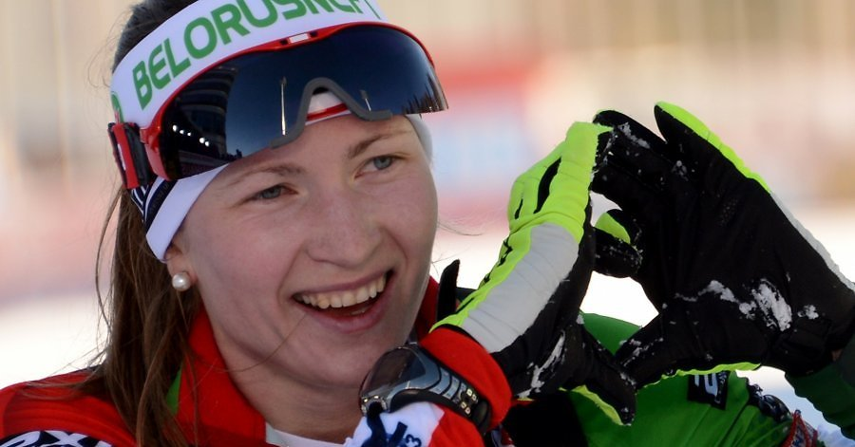
Социальная направленность личности находит свое выражение в отношении:
**к другим людям (доброта, отзывчивость, уважение, дружба, симпатия и др.);
**к своим видам деятельности (добросовестность, дисциплинированность, трудолюбие, ответственность);
**к своей Родине (патриотизм, героизм, преданность идеалам);
**к самому себе (достоинство, гордость, скромность, самолюбие);
**к природе, вещам, различным явлениям (бережливость, аккуратность).

Slide 4
Особо следует подчеркнуть, что личность обладает определенной целостностью, которая обеспечивается интегрирующей функцией эмоций, мотивов и воли. Эмоции и мотивы побуждают спортсмена к проявлению определенных черт характера, а воля (через волевые усилия) осуществляет реализацию деятельности с помощью этих черт характера.
В стрессовых ситуациях проявляется установка спортсмена на достижение успеха или избежание неудачи. Люди, у которых преобладает установка на достижение успеха, часто рискуют в острых ситуациях спортивного поединка. Спортсмены, у которых преобладает установка на избежание неудачи, более осмотрительны, ставят перед собой посильные цели, реже рискуют.

Slide 5
Уровень притязаний - одна из важнейших характеристик личности, определяющая относительно устойчивый уровень надежды на успех в деятельности. При этом не всегда для надежды на успех есть реальные предпосылки, или напротив, низкий уровень притязаний сопряжен со слабой уверенностью в успехе, несмотря на реальный шанс победы. Оптимальным для спорта следует признать слегка завышенный уровень притязаний, на грани адекватного и высокого.

Slide 6
Потребность достижений характеризует зависимость спортсмена и команды от условий, связанных со спортивными достижениями. Есть команды, согласные на участие в соревнованиях ради простого участия (но не все хотят с ними соревноваться), есть команды, готовые ради победы почти на все (но с ними тоже мало кто желает встречаться), есть команды, которые могут реально поставить посильную, но интересную для себя задачу, учтя реальную подготовленность соперника и свои возможности, ставя себе цели и действуя в зоне ближайшего развития (по Л. С. Выготскому). Более предпочтительным для спортивного взаимодействия следует признать последний вариант, хотя его осуществление на практике достаточно сложно, поскольку не всегда потребность в достижении равномерно распределяется между членами команды, у каждого может найтись повод для большей или меньшей ценности победы в конкретном соревновании. Тем не менее опытные наставники команд находят даже известный смысл в такой разнице потребности в достижении, в различном вкладе каждого спортсмена в общий успех.

Slide 7
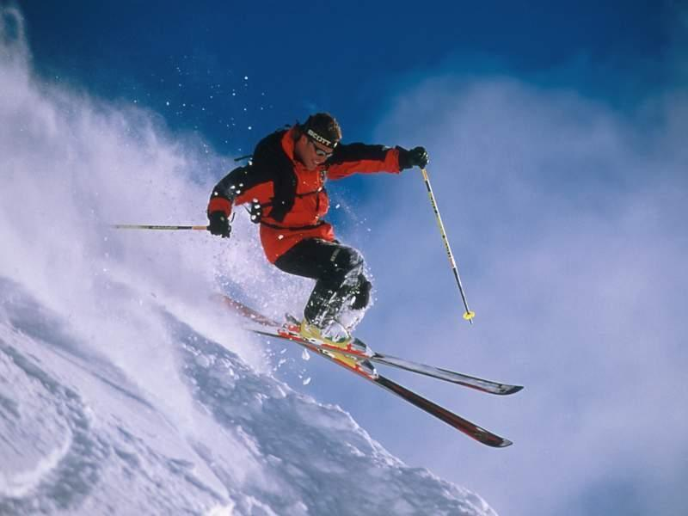
Спорт, по сути своей, хорошее средство для воспитания личностных качеств. Роль спортивной деятельности в формировании характера заключается в том, что она образует те своеобразные потенциальные основы действий, в которых выражается характер человека, его индивидуальные особенности, воля. Но для того, чтобы выполняемые спортсменом действия в процессе тренировки стали устойчивыми, надежными, они должны сформироваться в систему навыков, благодаря которым в экстремальных условиях соревнований спортсмен проявляет бойцовский характер и способен совершать поступки без длительного размышления и колебаний.

